Slide 1
Química Nuclear

Slide 2
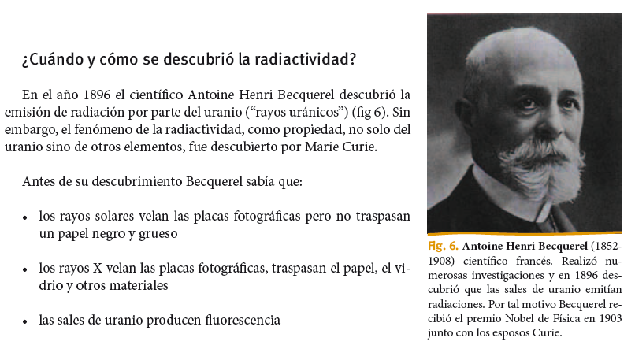
Química Nuclear
Radioactividad

Slide 3
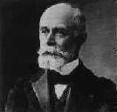
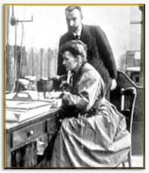
Radioactividad
La radioactividad es la emisión espontánea,
por parte de núcleos inestables,
de partículas o de radiación electromagnética, o de ambas.
Los isótopos que se descomponen espontáneamente de este modo, se denominan isótopos radioactivos (o radioisótopos).

Slide 4
La radioactividad puede ser:
Natural
descomposición de los
isótopos radioactivos
que se encuentran en la naturaleza.
la descomposición de los isótopos radioactivos obtenidos por el hombre.
Artificial
Los isótopos estables
no se descomponen espontáneamente

Slide 5
Energía de enlace (ΔE)
Es la energía mínima que hay que darle a un núcleo en un estado dado para desintegrarlo en cada uno de sus nucleones componentes.
ΔE
Núcleo
Núcleo en estado básico
Sistema no enlazado de nucleones en reposo

Slide 6
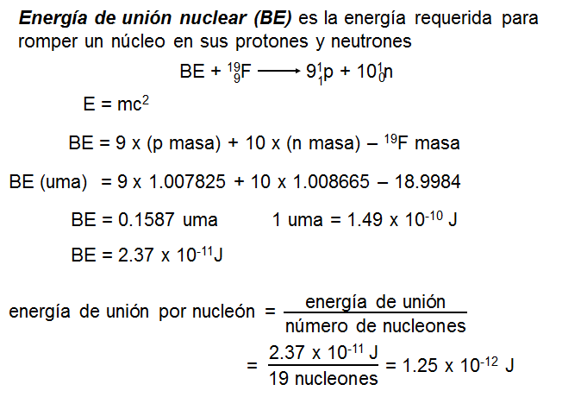

Slide 7
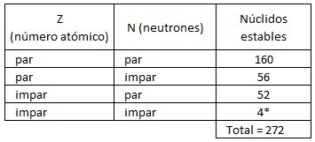
Estabilidad nuclear
Existen 272 núcleos estables que cumplen con las siguientes reglas de estabilidad nuclear.
1. Un núcleo estable posee generalmente un número de par de protones y/o neutrones, así tenemos:
* Se observa que solo una cantidad mínima de núcleos (cuatro) que poseen número impar de neutrones y protones son estables, éstos son casos de excepción a la regla general mencionada.
Los nucleos inestables por lo general poseen numero de protones (Z) y neutrones (N) impares.

Slide 8
2. Los núcleos cuya cantidad de protones o neutrones, sea: 2, 8, 20, 28, 50, 82 y 126, llamados “números mágicos”, son los de mayor estabilidad.
3. Los núcleos con Z > 83 son inestables o radioactivos
4. En la gráfica N vs Z, un núcleo estable se encuentra en la “zona o cinturón de estabilidad”.
5. A mayor energía por nucleón, es mayor la estabilidad nuclear.

Slide 9
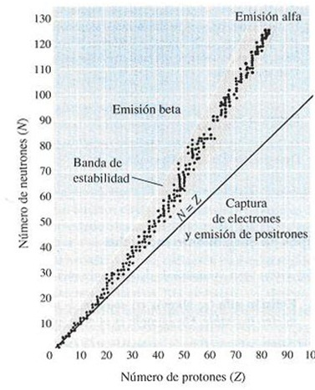
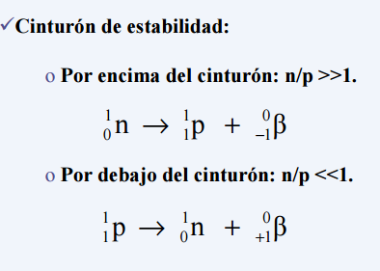
Cinturón o zona de estabilidad nuclear. Por encima de la banda de estabilidad, los núcleos inestables emiten rayos beta, por debajo de la banda de estabilidad emiten rayos beta positivo (positrones) y los núcleos pesados (Z>83) emiten rayos alfa generalmente.

Slide 10
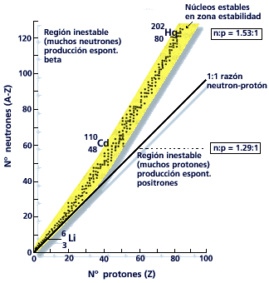
BANDA DE ESTABILIDAD NUCLEAR
En la región a la izquierda de esta Franja de Estabilidad se ubican todos los núcleos con exceso de neutrones. Para ingresar a la zona estable deben disminuir los neutrones y aumentar los protones.
Los elementos que se ubican a la derecha de la Franja de Estabilidad, tienen un exceso de protones de los que se deben deshacer emitiendo positrones,

Slide 11

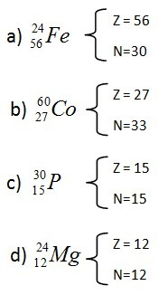
1. De los siguientes átomos, ¿quiénes presentan núcleos estables?
Solución:
Se sabe que los núcleos inestables poseen número de protones y neutrones impares, en caso contrario los núcleos serán estables.
Por lo tanto los núcleos estales serán “a” y “d”

Slide 12
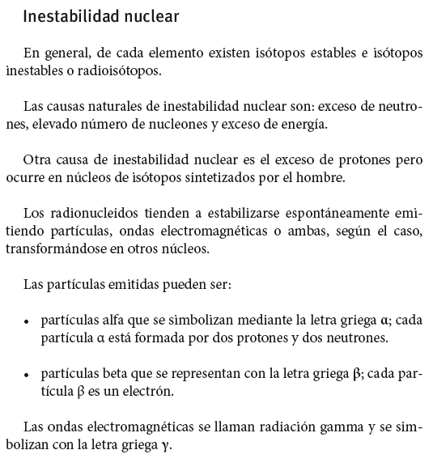

Slide 13
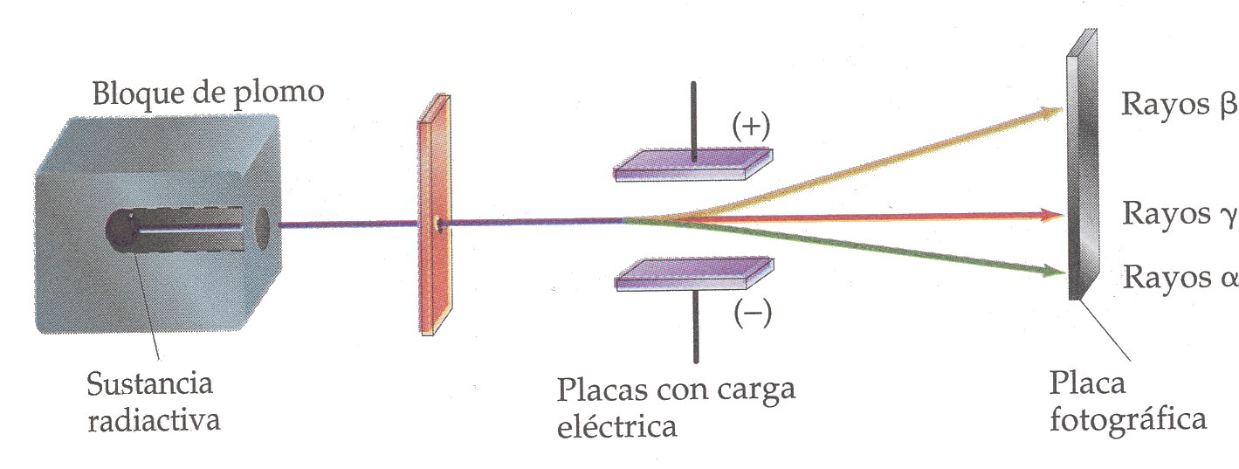
Los tres tipos de emanaciones de los elementos radioactivos naturales se designaron por las tres primeras letras del alfabeto griego: α,β y γ
Estas emanaciones están caracterizadas por sus masas relativas, o carencia de masa, y su comportamiento en un campo eléctrico

Slide 14
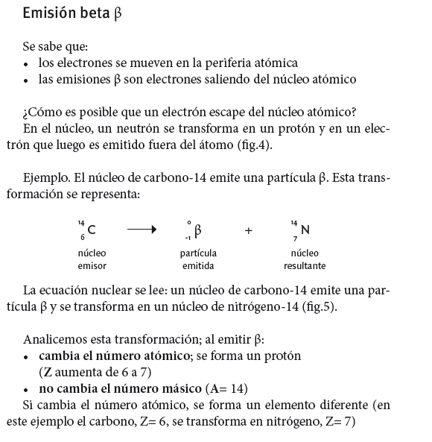

Slide 15
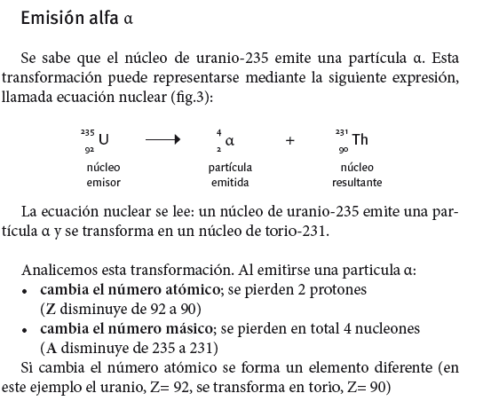

Slide 16
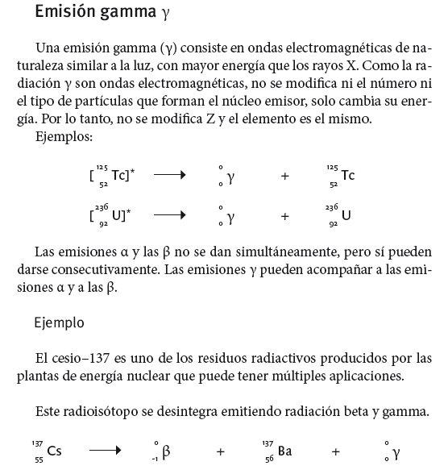

Slide 17
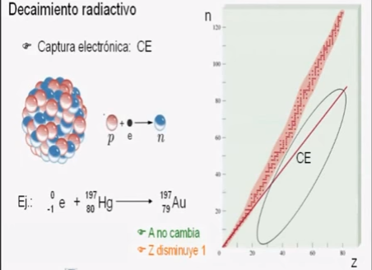
Captura electrónica
Se da en núcleos con exceso de protones. El núcleo captura un electrón de la corteza electrónica, que se unirá a un protón del núcleo para dar un neutrón.
p⁺ + e⁻ ----> n⁰ + neutrino
_{Z}^{A}X + e⁻ ----> _{Z-1}^{A}Y + neutrino

Slide 18
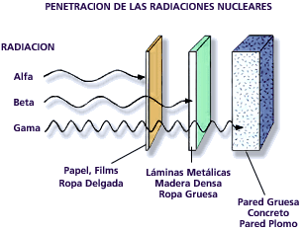

Slide 19
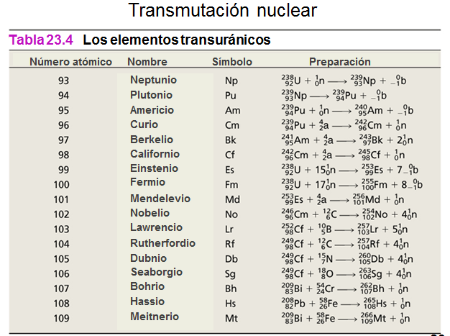

Slide 20
LEYES DEL DESPLAZAMIENTO RADIACTIVO
1.- Cuando un núcleo radiactivo X emite una partícula α se convierte en otro núcleo Y con número másico A-4 y nºatómico Z-2.
_{Z}^{A}X ----> _{Z-2}^{A-4}Y + ⁴₂He
EJEMPLO:

Slide 21
2.- Cuando un núcleo radiactivo X emite una partícula β(−) o electrón, se convierte en otro núcleo Y con número másico A y nºatómico Z+1.
_{Z}^{A}X ----> _{Z+1}^{A}Y + ⁰₋₁e
Ejemplo: La desintegración β(−) del neutrón:
₀¹n ----> ₁¹p + ⁰₋₁e + (antineutrino)

Slide 22
3.- Cuando un núcleo radiactivo X emite una partícula β(+) ο positrón, se convierte en otro núcleo Y con número másico A y nºatómico Z-1.
_{Z}^{A}X ----> _{Z-1}^{A}Y + ⁰₊₁e
Ejemplo: La desintegración β(+) del protón:
₁¹p ----> ₀¹n + ⁰₊₁e + (neutrino)

Slide 23
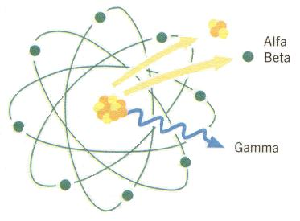
4.- Cuando un núcleo excitado radiactivo X emite radiación γ, se transforma en el mismo núcleo en su estado fundamental.
_{Z}^{A}X* ----> _{Z}^{A}X + γ
Ejemplo: Un núcleo de protactinio excitado:

Slide 24
Balanceo de las ecuaciones nucleares
Conservar el número de masa (A).
La suma de protones más los neutrones en los productos debe igualar la suma de protones más neutrones en los reactivos.
235
U
+
¹n
138
Cs
+
96
Rb
+ 2
¹n
92
0
55
37
0
235 + 1 = 138 + 96 + 2x1
Conservar el número atómico(Z) o carga nuclear.
La suma de cargas nucleares en los productos debe igualar la suma de cargas nucleares en los reactivos.
235
U
+
¹n
138
Cs
+
96
Rb
+ 2
¹n
92
0
55
37
0
92 + 0 = 55 + 37 + 2x0

Slide 25
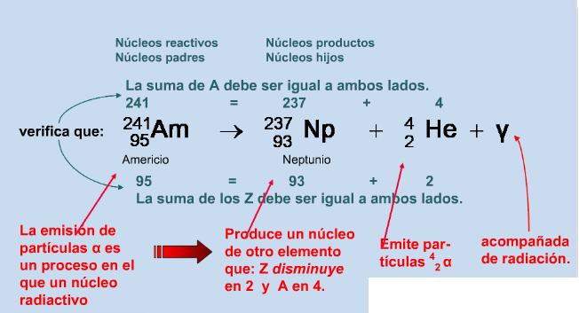

Slide 26
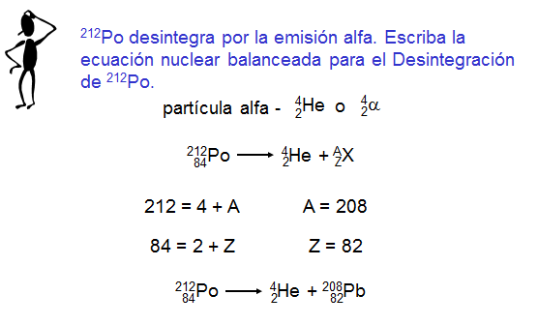

Slide 27
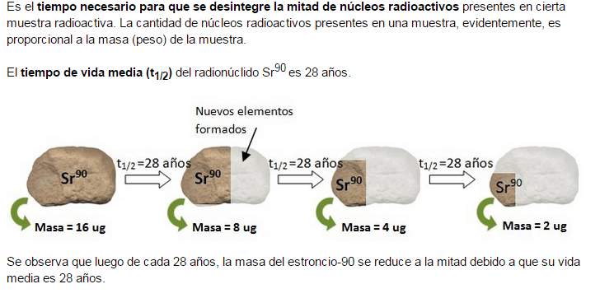
Tiempo de vida media

Slide 28
Desintegración radiactiva
Ley de la desintegración radiactiva.
Constante radiactiva λ de una sustancia indica la probabilidad de desintegración por unidad de tiempo.
Unidad S.I. (1/s)

Slide 29
Periodo de semidesintegración (T): en ese tiempo la cantidad de núcleos disminuye a la mitad del número original N₀
Tiempo de vida media(τ):
N_{o}/2
T½

Slide 30
Actividad de una muestra (A)
A → nº de desintegraciones
por unidad de tiempo.
A
A_{o}
UNIDAD S.I.
BECQUEREL (Bq)
1Bq =1desintegración/seg
Notes:
Definir que es la actividad como modulo de dN/dt y poner la palabre actividad quitar esquema y 1ra ecuac aumewentar tvm

Slide 31
Reacciones nucleares
Cuando dos núcleos, venciendo la repulsión culombiana, logran acercarse hasta distancias donde actúan las fuerzas nucleares, puede ocurrir un reordenamiento de los nucleones, dando como resultado que los núcleos producto sean diferentes a los núcleos iniciales.

Slide 32
Generalmente son producidas bombardeando núcleos con nucleones.
La reacción es EXOTÉRMICA:ΔE>0
REACTIVOS → PRODUCTOS
Δm = m(reactivos) – m(productos)
ΔE = Δm · c²

Slide 33
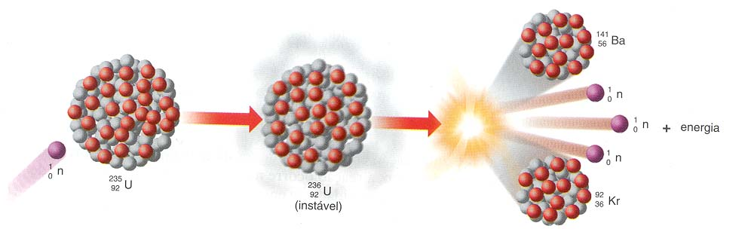
Reacciones de fisión nuclear
Un núcleo original se bombardea con neutrones.
Como productos de la reacción se obtienen dos núcleos más ligeros y más neutrones los cuales producen una reacción en cadena.
La reacción es EXOTÉRMICA

Slide 34
Reacción de fisión del ²³⁵U
El defecto de masa Δm produce un desprendimiento de energía por núcleo de uranio.

Slide 35
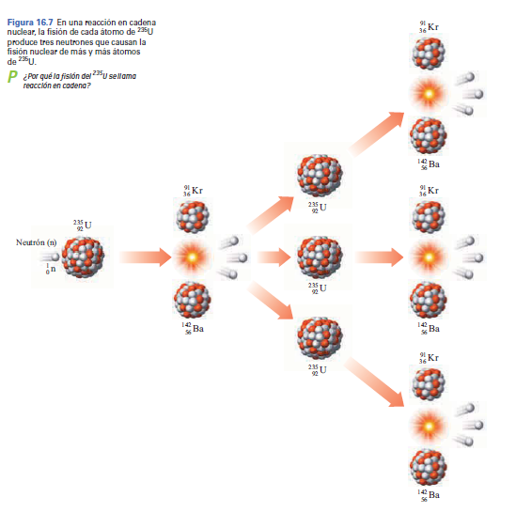

Slide 36
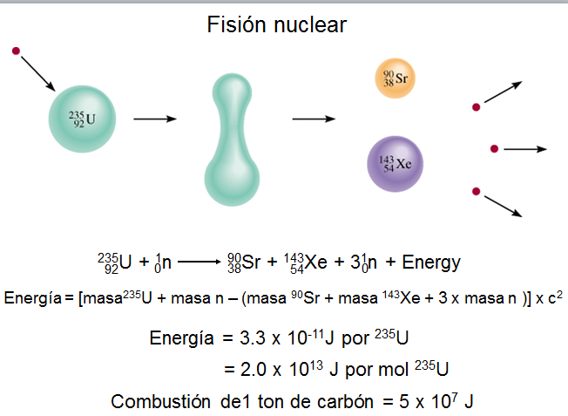

Slide 37
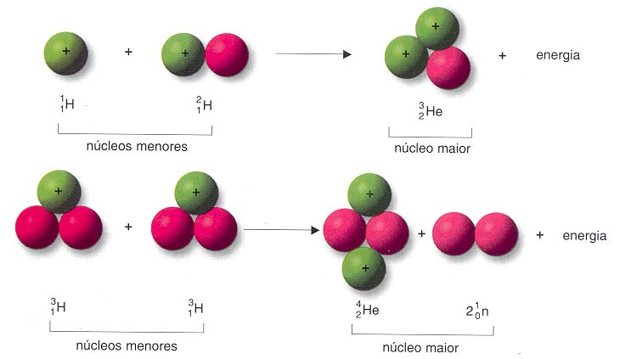
Reacciones de fusión nuclear
Núcleos pequeños se unen para formar núcleos algo mayores.
Los núcleos de hidrógeno se fusionan para dar lugar a núcleos de helio.
La reacción es EXOTÉRMICA
Notes:
37

Slide 38
Reacciones de fusión nuclear
p - p
p - d
p - h
Notes:
Tipo de letra

Slide 39
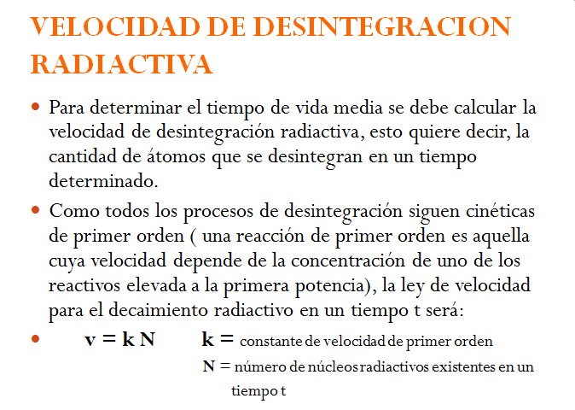

Slide 40
Video:
https://www.youtube.com/watch?v=AOwe5WrruY0&ebc=ANyPxKrreEUzk6Kwt981WdW9HzmN5zWaUdXJFuBfBwsiGhl4yZmZzJ5-u6l6twYiAj_NNuzTih5m6em9no1oq9bD0N_-77K_uw

Slide 41
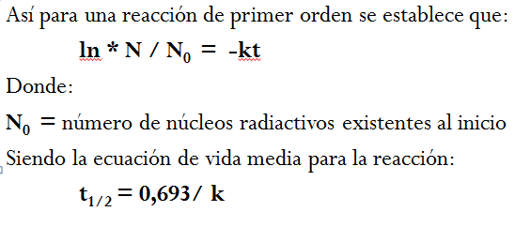
Ejercicios
K constante de decaimiento

Slide 42




Slide 43
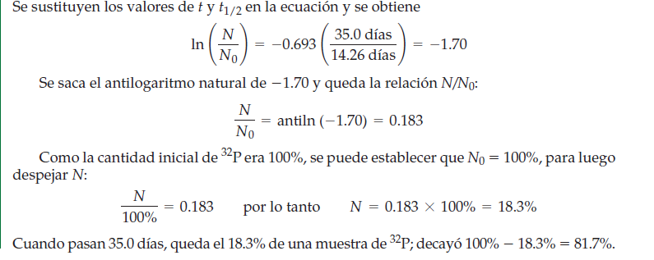

Slide 44

El decaimiento radiactivo sigue una cinética de primer orden, siendo la ecuación ; ln N/N₀ = -kt
Como no se tiene el valor de k , se calcula de t_{1/2} = 0,693/ k
Entonces : k = 0,693 / t_{1/2}
k= 0,693 / 5,2 = 0,13 años⁻¹ , reemplazando en la ecuación:
ln * N/1.000 = -0,13 años⁻¹ * 15 años / e
N/ 1.000g = e^{-1,95}
N = 142,23 g

Slide 45
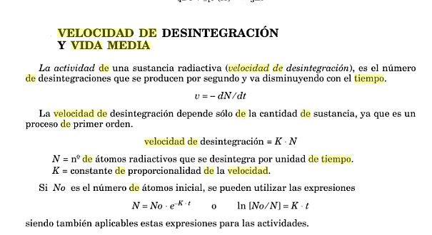

Slide 46
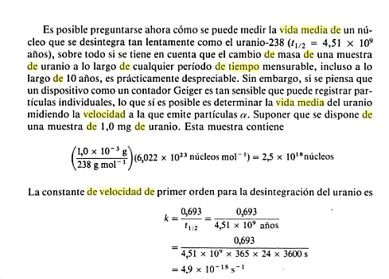

Slide 47
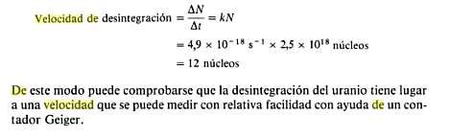

Slide 48
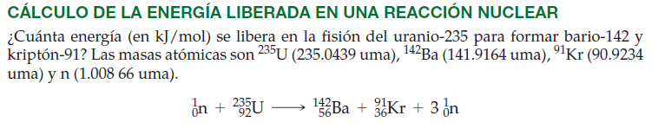

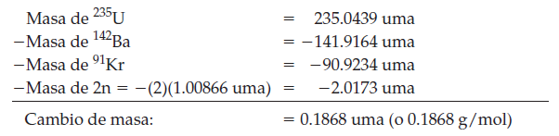
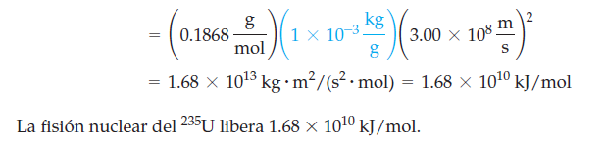

Slide 49
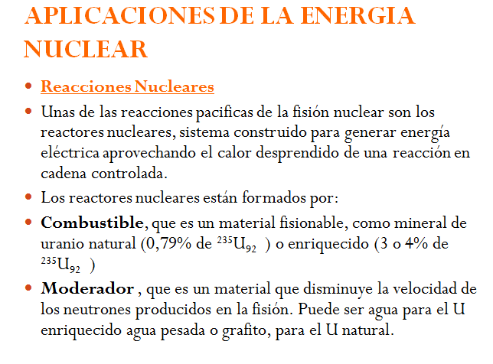

Slide 50
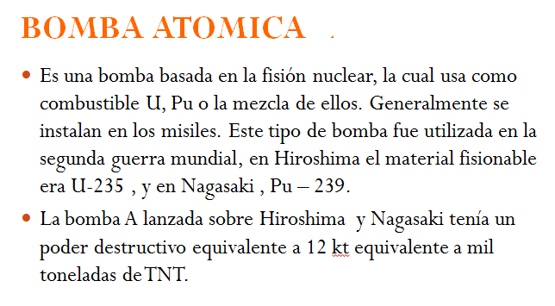

Slide 51
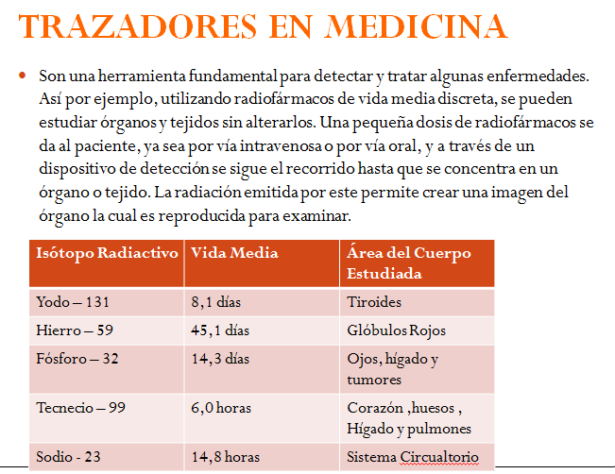

Slide 52
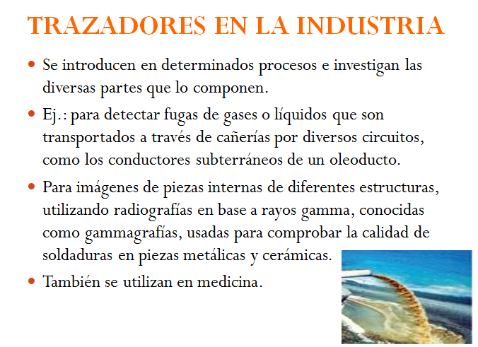

Slide 53
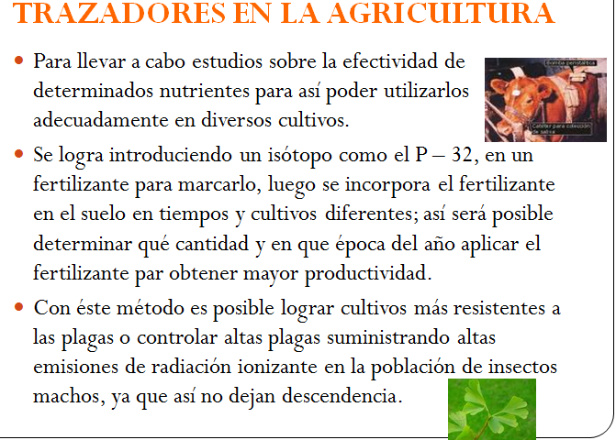

Slide 54
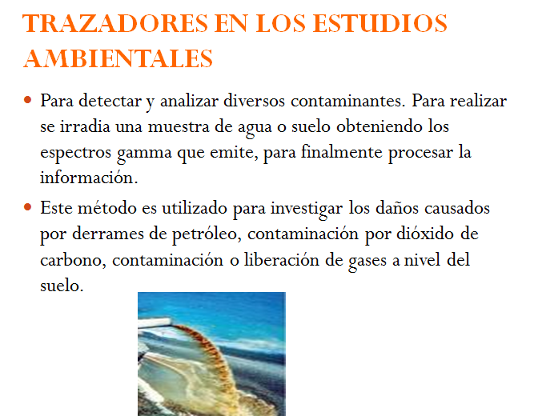

Slide 55
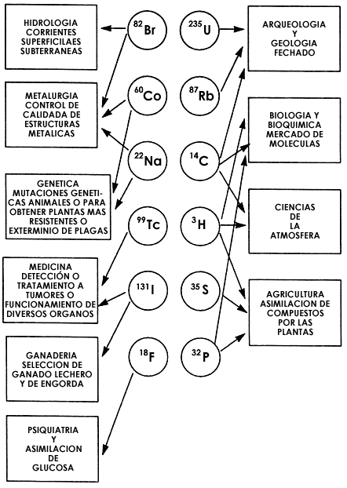

Slide 56
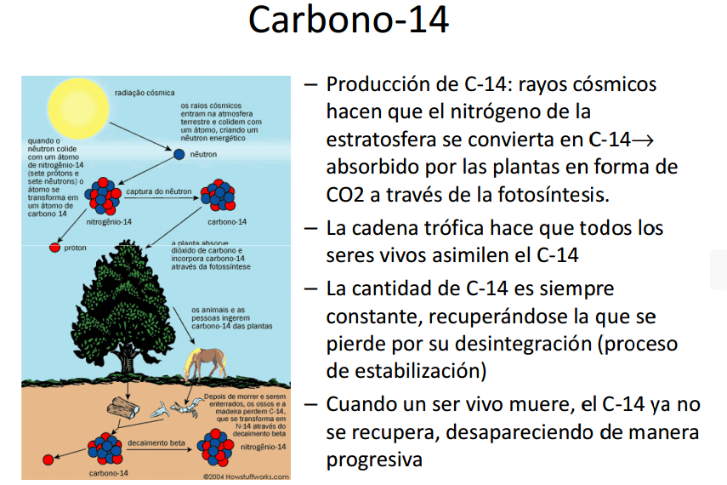

Slide 57
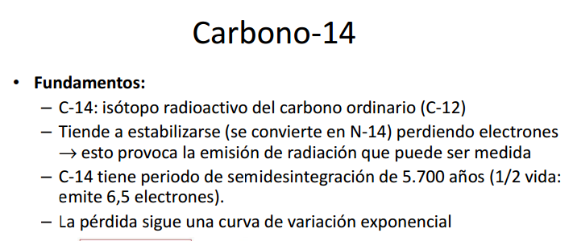
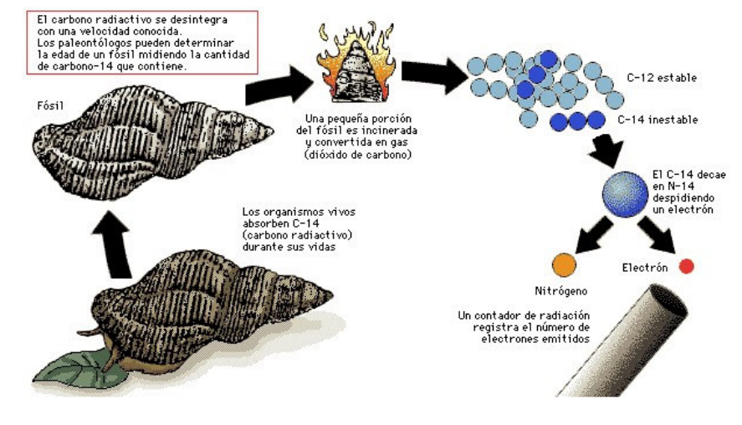

Slide 58
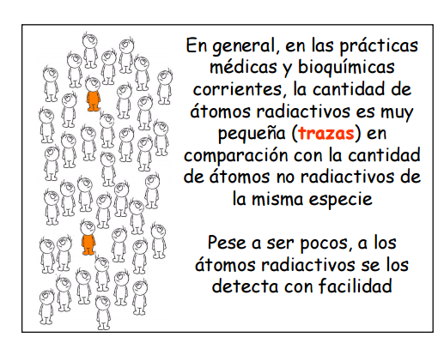

Slide 59
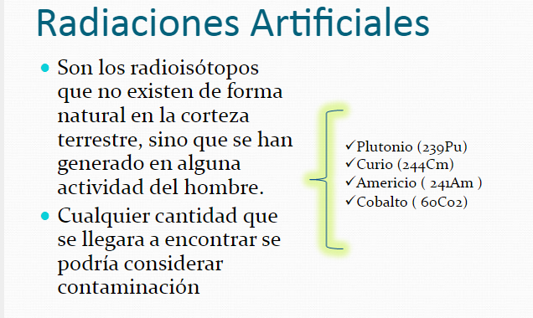

Slide 60
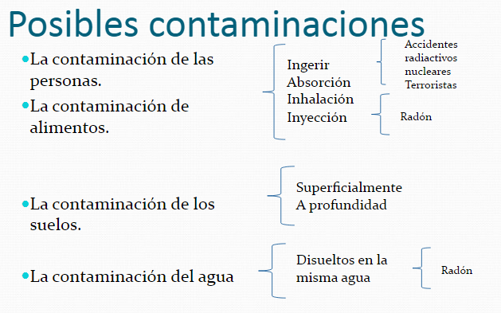

Slide 61
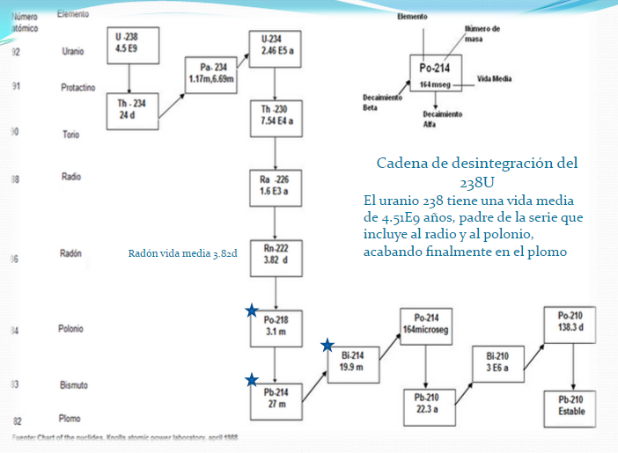

Slide 62
